Slide 1
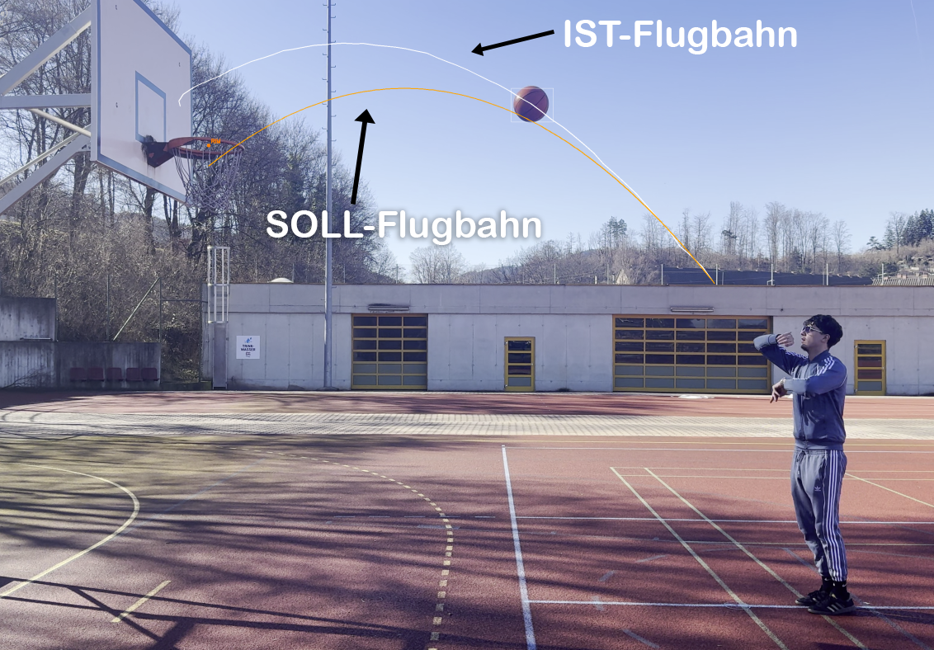
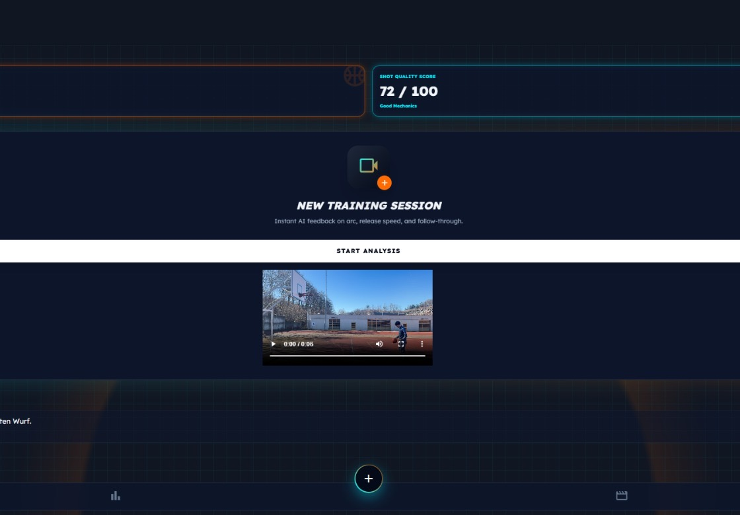
Basketball-Effizienzsteigerung durch Videoanalyse
Fabian Bacher, Nino Dalipovic, Florian Gutmann, Bastian Wolfgruber
Ziel dieser Untersuchung ist die Entwicklung eines Systems zur Analyse von Basketballwürfen anhand von Videoaufnahmen. Dabei wird die tatsächliche Flugbahn des Balls ermittelt und mit einer berechneten optimalen Flugbahn verglichen. Die Ergebnisse sollen visualisiert werden, um Spielern objektives Feedback zur Verbesserung ihrer Wurftechnik zu geben.
Im theoretischen Teil wurden die physikalischen Grundlagen der Flugbahn eines Basketballs sowie Methoden der Videoanalyse und Webarchitektur untersucht. Dadurch entstand die Grundlage für die Berechnung der Soll-Flugbahn und die technische Umsetzung des Systems.
Im praktischen Teil wurde ein Prototyp entwickelt, der Basketballwürfe aus Videos analysiert, die Flugbahn des Balls darstellt und mit einer berechneten optimalen Flugbahn vergleicht. Zusätzlich wurden ein Backend zur Datenspeicherung und ein Frontend zur Visualisierung der Ergebnisse umgesetzt.

